Slide 1
SIAFE-PI SEFAZ Piauí

Slide 2
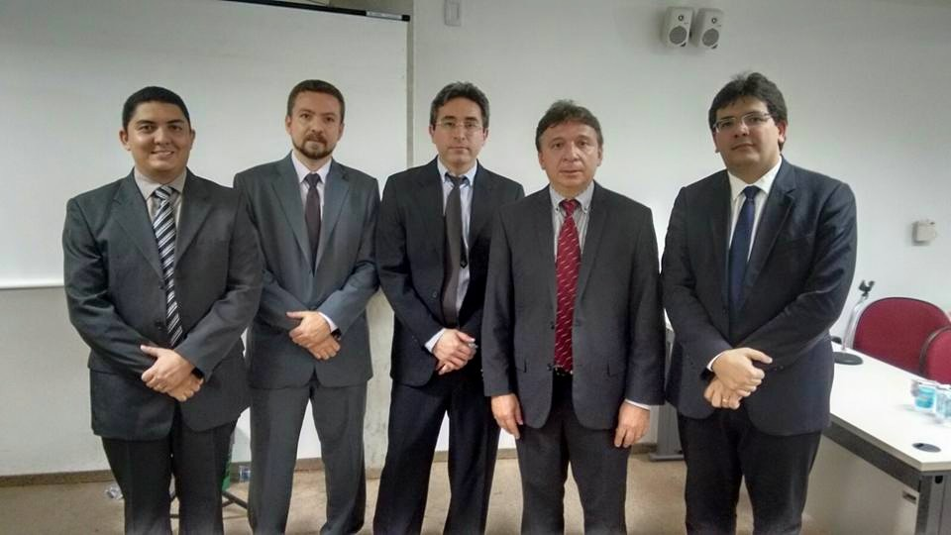
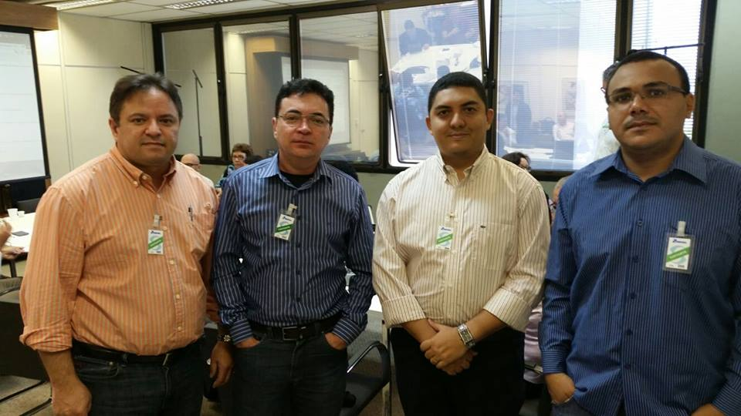
MELHORIAS DO NOVO SISTEMA SIAFE-PI
Em 30 de abril de 2015, foi designada comissão para análise da proposta técnica do novo sistema Integrado de Planejamento, Orçamento, Administração Financeira e Contabilidade do Estado do Piauí

Slide 3
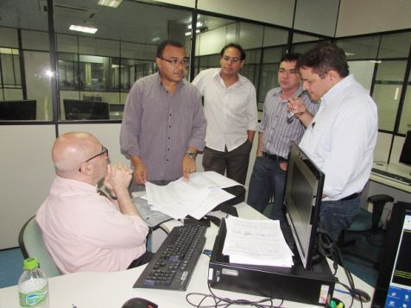
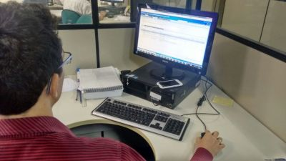
MELHORIAS DO NOVO SISTEMA SIAFE-PI
Foram avaliadas as seguintes empresas:
Accenture do Brasil Ltda;
BBKO Consulting;
Cast Informática S.A.;
Everis Spain S.L.U.;
E&L Produções de Software;
Indra Brasil Soluções e Serviços;
Logus Sistemas de Gestão Pública;
NT Consult Tecnologia e Consultoria;

Slide 4
MELHORIAS DO NOVO SISTEMA SIAFE-PI

Slide 5
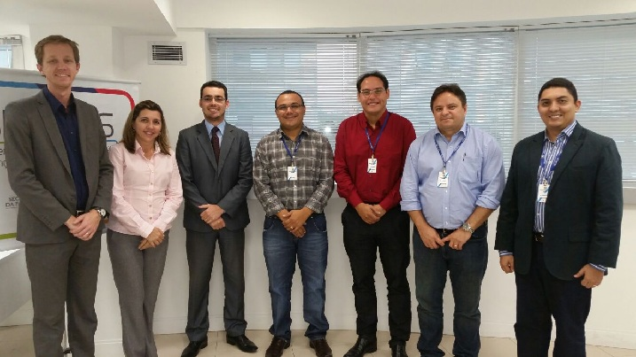
MELHORIAS DO NOVO SISTEMA SIAFE-PI

Slide 6
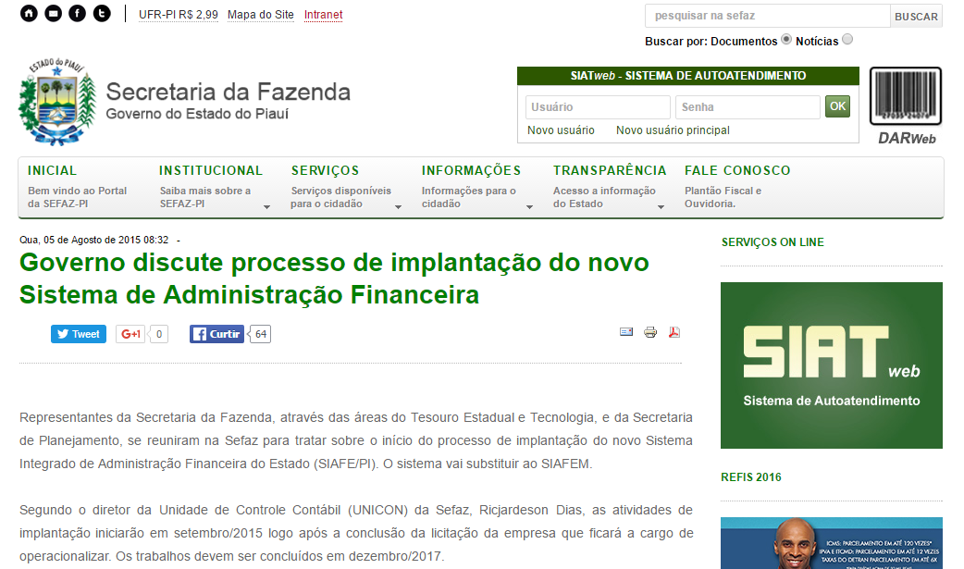
MELHORIAS DO NOVO SISTEMA SIAFE-PI

Slide 7
MELHORIAS DO NOVO SISTEMA SIAFE-PI
Empresa Vencedora:
Logus Sistemas de Gestão Pública
Valor:
R$ 9,3 milhões
Fonte de recursos:
Operação de Crédito com o BID
Data da contratação:
Contrato nº 43 de 30/09/2015

Slide 8
MELHORIAS DO NOVO SISTEMA SIAFE-PI
Módulos Contratados:
1.Planejamento e Orçamento;
2.Execução Financeira e Contábil.
Abrangência:
Todos os Poderes no âmbito Estadual
Cronograma de Implantação:
Setembro/2015 até Dezembro/2017
Propriedade dos Fontes:
Governo do Estado do Piauí

Slide 9
MELHORIAS DO NOVO SISTEMA SIAFE-PI
Nome do Sistema:
Sistema Integrado de Administração Financeira do Estado do Piauí- SIAFE-PI
Ferramenta de gestão do projeto:
JIRA
Ferramenta extrator de dados:
FLEXVISION

Slide 10
MELHORIAS DO NOVO SISTEMA SIAFE-PI
SIAFEM | SIAFE-PI
Geração: 1ª | Geração: 3ª
Linguagem: Natural ADABAS | Linguagem: JAVA
Layout: DOS | Layout: WEB
Empresa: SERPRO (pública) | Empresa: LOGUS (privada)

Slide 11
MELHORIAS DO NOVO SISTEMA SIAFE-PI
SIAFEM | SIAFE-PI
Acesso: Intranet | Acesso: Intranet e/ou Internet
Integração com sistemas: Difícil | Integração com sistemas: Fácil
Geração de relatórios: Difícil | Geração de relatórios: Fácil
Uso do mouse: Não | Uso do mouse: Sim

Slide 12
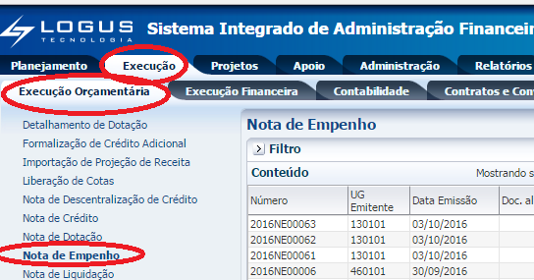
UNICON – CONTABILIDADE CENTRAL DO ESTADO

Slide 13
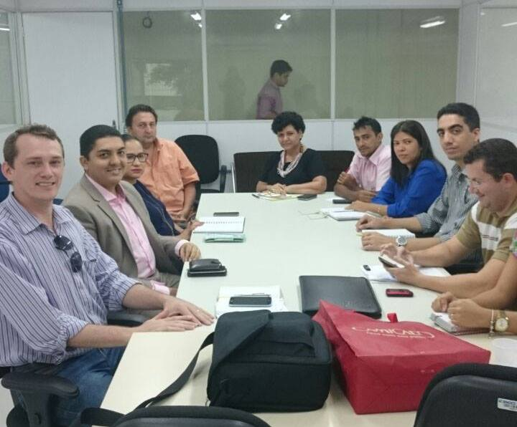
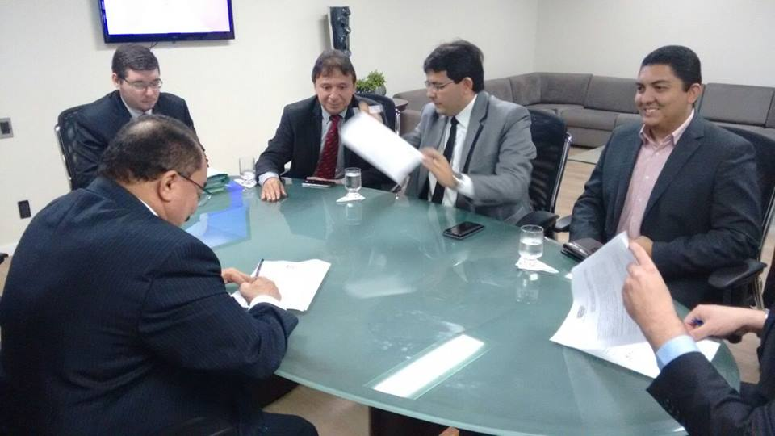
MELHORIAS DO NOVO SISTEMA SIAFE-PI
A implantação do sistema iniciou em Setembro 2015 e encerrará em Dezembro 2016, para entrar em produção em Janeiro/2017.
O Siafe-PI está dividido em dois ambientes: o primeiro é de Configuração e o segundo é de Produção.

Slide 14
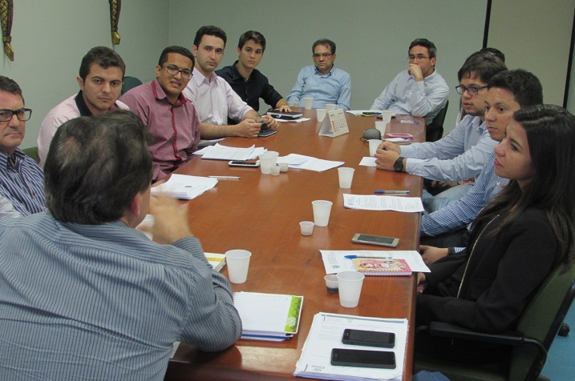
MELHORIAS DO NOVO SISTEMA SIAFE-PI

Slide 15
MELHORIAS DO NOVO SISTEMA SIAFE-PI
O contrato com a LOGUS prevê integração com mais quatro sistemas da gestão estadual:
1. Portal da Transparência;
2. Arrecadação Tributária;
3. Folha de Pagamento;
4. Patrimônio.

Slide 16
MELHORIAS DO NOVO SISTEMA SIAFE-PI
O SIAFE-PI será implantado no contexto econômico de crise, e proporcionará avanços no monitoramento da Qualidade do Gasto Público, para a otimizar a aplicação dos recursos arrecadados.

Slide 17
OBRIGADO!
Governo do Estado do Piauí
Secretaria Estadual da Fazenda
Superintendência do Tesouro do Estado
Unidade de Controle Contábil

